Slide 1

La estructura de la empresa

Slide 2
Introducción
Objetivos:
  1. Conocer los principios de organización clásicos
  2. Iniciarse en los diseños de organización
  3. Diferenciar las diversas partes de la organización

Slide 3
Hoy veremos:
1. Introducción
2. Organización formal e informal
3. Diseños organizativos

Slide 4
1. Introducción Definición:
La estructura de una organización puede definirse como el conjunto de todas las formas en que se divide el trabajo en tareas distintas, considerando luego la coordinación de las mismas.
Para estructurar una empresa hay que:
  Conocer la división del trabajo que predomina.
  Analizar como se coordinan las diferentes tareas.

Slide 5
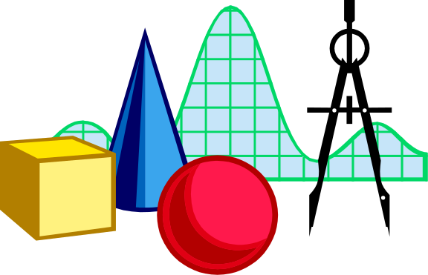
Formas de estructura:
Lineal
Funcional
Línea staff
Matricial
Por proyectos
Libres de forma

Slide 6
Las formas de estructuras
Se agrupan de manera organizativa, según:
  Las Funciones
  Las Zonas geográficas
  El Producto
  El Cliente
  El Tiempo
  La Operación a desarrollar
Varían según:
  Si hay una línea de mando ó varías
  Se acepten especialista ó no en la organización

Slide 7
¿Qué hay en una organización?:
Personas
Grupos de trabajo
Grupos formales
Grupos informales
Grupos ad hoc
Flujos de trabajo
Flujos de información
Flujos de decisiones
Flujos de control
Flujos de autoridad
Procesos decisión ad hoc

Slide 8
¿Qué cosas no están recogidas en un organigrama?:
Las actividades que se llevan a cabo en una organización
Las decisiones que se toman en la misma
Las relaciones que se establecen entre personas y grupos

Slide 9
Organizar es complejo porque hay que tener en cuenta:
División del trabajo
Autoridad
Responsabilidad
Disciplina
Unidad de mando
Unidad de dirección
Centralización
Cadena escalar
Remuneración personal
Estabilidad personal
Orden
Equidad
Iniciativa
Espíritu de equipo

Slide 10
2. Organización formal e informal: Definición
Organización formal
  estructura planificada de forma deliberada de los papeles a desempeñar por las personas en una organización.
En la organización informal
  las personas buscan ser aceptadas, sentirse solidarias con otras, protección, ser escuchadas.
  Los componentes comparten objetivos, valores, filosofías, tienen sentido de pertenencia al grupo y desarrollan sus normas de funcionamiento, sus premios y sus castigos.

Slide 11
Autoridad dentro de la Organización:
Autoridad formal
  está establecida y oficialmente reconocida en el organigrama, en descripciones puestos de trabajo y en manuales de organización.
Autoridad informal
  se reconoce a las personas y los grupos y que suelen ser conducidas por un líder.
Entre Ambas hay que lograr armonía
  para lograr los objetivos de la organización.

Slide 12
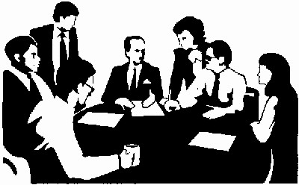
La Organización Formal se compone de:
Actividades
  requeridas para el desarrollo del trabajo.
Interacciones entre individuos
  derivadas de la división del trabajo y de la necesidad de coordinación e interdependencia para llegar al resultado deseado.
Motivos que inducen a las personas a trabajar:
  prestigio, deseo de formar parte de empresa de reputación, etc.

Slide 13

La organización Informal se compone de:
Actividades
  Espontáneas no exigidas por el desarrollo del trabajo.
Interacción entre individuos
  Derivadas de los contactos sociales entre personas.
Sentimientos y actitudes que surgen en el trabajo:
  Simpatía, antipatía, aprobación, crítica, amistad, interés.

Slide 14
3. Diseños organizativos
3. 1. El diseño de estructuras clásico
  3. 1. 1. La estructura jerárquica pura ó lineal
  3. 1. 2. La estructura funcional
  3. 1. 3. La estructura mixta, línea-staff ó consultiva
3. 2. Diseños organizativos modernos
  3. 2. 1. La estructura matricial
  3. 2. 2. Diseños por proyecto
  3. 2. 3. Diseños libres de forma

Slide 15
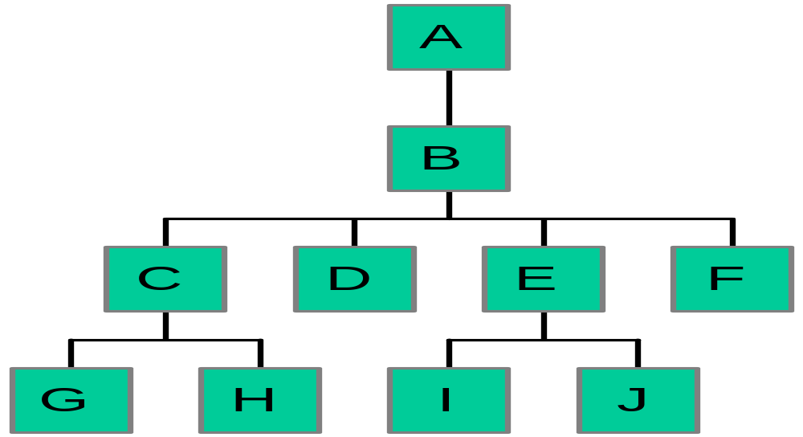
3. 1. 1. La estructura jerárquica pura ó lineal

Slide 16
3. 1. 1. La estructura jerárquica pura ó lineal
Características:
  Cada persona recibe ordenes de un solo jefe.
  Prevalece el principio de jerarquía y de subordinación absoluta a su inmediato superior.
Inconvenientes:
  Sobrecarga a personas con deberes y responsabilidad
  Excesiva rigidez que no permite que se implanten las ventajas de la especialización

Slide 17
3. 1. 2. La estructura funcional
Director General
Producción
Ventas
Financiación
Personal
Fabrica 1
Fabrica 2
Fabrica 3
Producción
Personal
Ventas

Slide 18
3. 1. 2. La estructura funcional
Características:
  Se basa en la idea de F. W. Taylor según la cual la mayor productividad de un obrero se alcanza rompiendo la unidad de mando.
  Se proporciona autoridad a los especialistas en las tareas que son de su especialidad, haciendo más fluida la estructura.
  Subordinado recibe ordenes, asistencia e instrucciones de varios jefes, cada uno de los cuales desarrolla una función particular.

Slide 19
3. 1. 2. La estructura funcional
Inconvenientes:
  Se sacrifica el principio de la unidad de mando dando lugar a:
    Posibles conflictos de competencias
    Dificultad para atribuir potestad de decisión
    Retrasos en la acción debido al fraccionamiento de control y responsabilidades

Slide 20
3. 1. 3. La estructura mixta, línea-staff ó consultiva
Director General
Asesor Jurídico
D. Financiero
D. Comercial
D. Producción
D. Informática
D. RR. HH.
Métodos y t.
Fábrica 1
Fábrica 2
Fábrica 3

Slide 21
3. 1. 3. La estructura mixta, línea-staff ó consultiva
Características:
  Se basa en la idea de Hery Fayol quien sugirió la incorporación de “estados mayores” compuestos de asesores especialistas, preservando la unidad de mando.
  No se proporciona autoridad a los especialistas para dar ordenes a nadie de línea.
  Subordinado recibe ordenes, asistencia e instrucciones de un solo jefe, que toma decisiones tras escuchar las opiniones de los asesores especialistas.

Slide 22
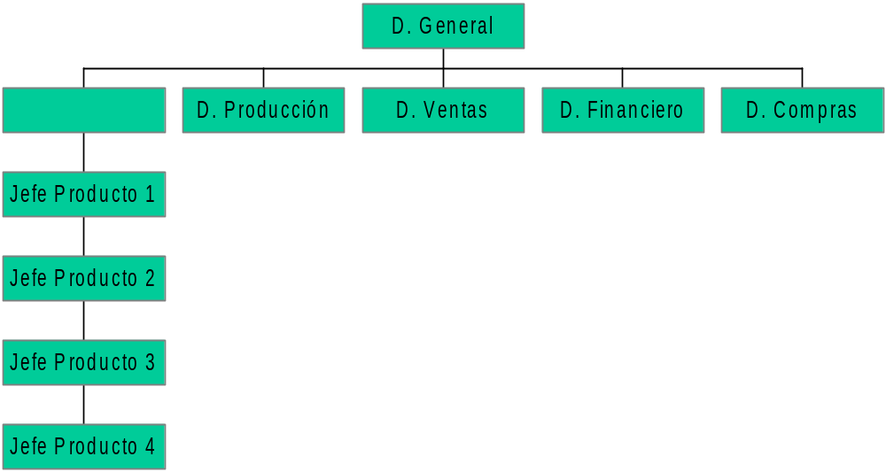
3. 2. 1. La estructura matricial

Slide 23
3. 2. 1. La estructura matricial
Características:
Solución de compromiso entre estructura departamental, funcional y por producto.
Necesidad de objetivos precisos: roles claros, equilibrio de poder, prioridad a los conocimientos y a la información, gerentes experimentados y con liderazgo.
Necesidad de definir controles respecto a costes, tiempo, calidad y resultado.
Necesidad de recompensas adecuadas.

Slide 24
3. 2. 1. La estructura matricial
Inconvenientes:
Conflictos entre gerentes funcionales y de producto cuando tienen recursos limitados.
Ambigüedad de roles que ocasiona estrés.
Falta de equilibro entre autoridad y poder entre los directivos funcionales y los de producto.
Incremento de costes de administración al tener que dejar las cosas claras por escrito.
Necesidad de reunirse a menudo.

Slide 25
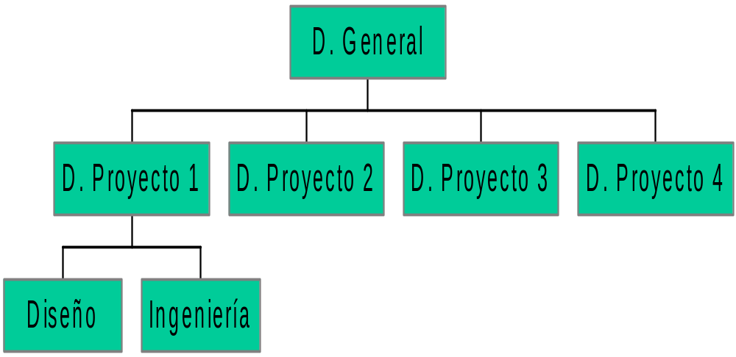
3. 2. 2. Diseños por proyecto

Slide 26
3. 2. 2. Diseños por proyecto
Características:
Utilizado por organizaciones muy técnicas que requieren planificación, investigación y coordinación.
Son proyectos ad hoc
Los componentes pueden estar formando parte de varios proyectos al mismo tiempo.

Slide 27
3. 2. 3. Diseños de libre forma
Características:
También llamados naturalistas u orgánicos.
La organización debe facilitar el cambio por lo que no se permite que la estructura interna de la empresa se petrifique.
La estructura se adapta a las necesidades del momento y de la situación.
Requieren labor en equipo, autocontrol, iniciativa, juicio independiente, comunicación abierta, sensibilidad, gente joven de espíritu y dinámica.

Slide 28
7: Conclusiones
La forma de dirigir una empresa tendrá mucho que ver con su organización, con su planificación y con el control. Sin olvidar que la idea de control que tenga el directivo incidirá en su forma de planificar, dirigir y organizar.

